Slide 1

Автоматическая телефонная связь

Slide 2
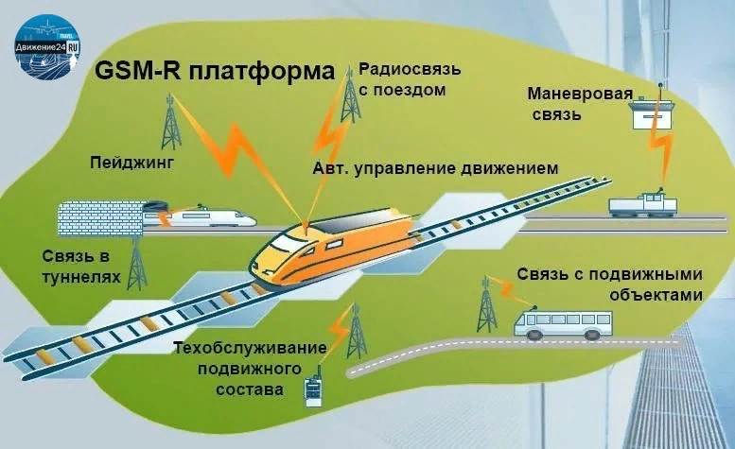
Автоматическая телефонная связь
Курс лекций Глава 25 стр. 166-172
Принципы автоматизации телефонной связи на железнодорожном транспорте.
Принципы автоматического соединения абонентов; порядок пользования автоматической связью по сети железных дорог.
Общие сведения об АТС различных систем; достоинства цифровых коммутационных станций АТСЦ.

Slide 3
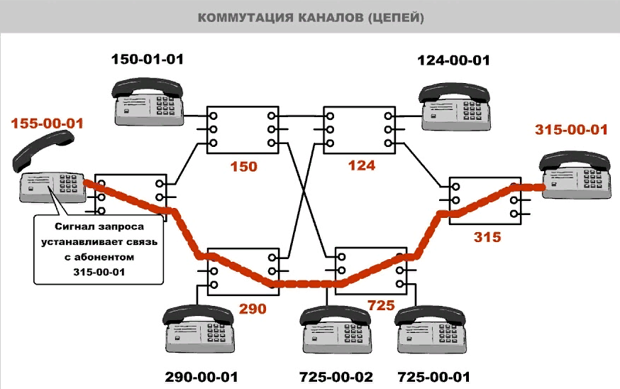
Автоматическая телефонная связь
Принципы автоматической коммутации. Общие сведения о системах АТС.
Под коммутацией понимается процесс образования электрических трактов для передачи сообщений между абонентскими пунктами. На сети связи коммутация осуществляется коммутационными станциями, в которые включаются абонентские устройства. Коммутация может осуществляться вручную или автоматически. Ручная коммутация сохранилась при организации междугородной связи и выполняется телефонистками ручных междугородных коммутаторов. Автоматическая коммутация преимущественно распространена на сетях связи.

Slide 4
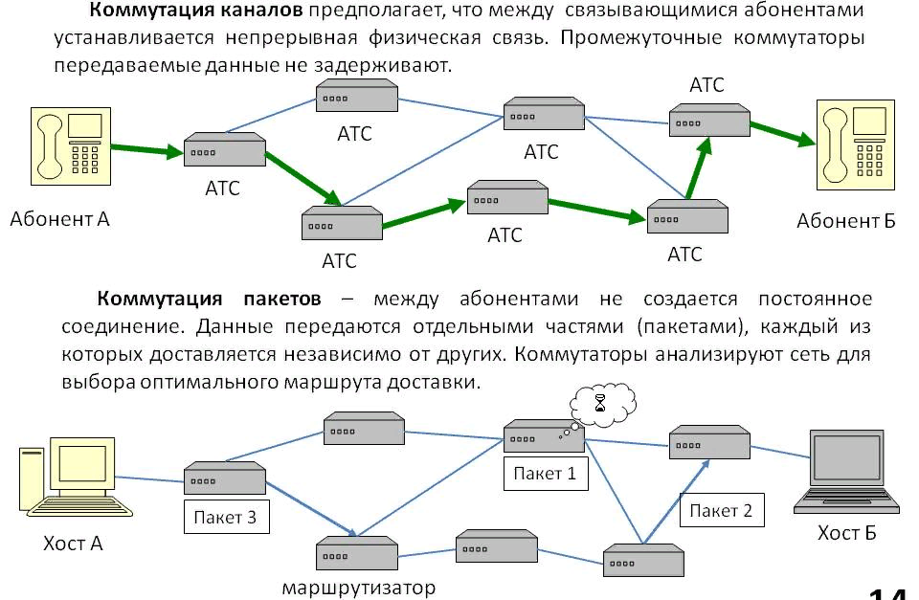
Автоматическая телефонная связь
Принципы автоматической коммутации. Общие сведения о системах АТС.
Можно выделить следующие способы коммутации — коммутацию каналов, пакетов, сообщений.

Slide 5
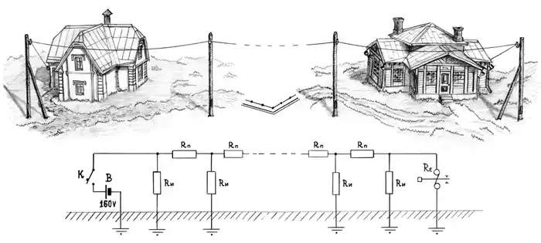
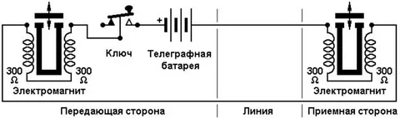
Автоматическая телефонная связь
Принципы автоматической коммутации. Общие сведения о системах АТС.
Телефонные сети позволили накопить опыт в области коммутации каналов, т.е. техники установления соединений для двусторонних обменов информацией в реальном времени. Телеграфные сети явились источником опыта в области коммутации сообщений, при которой связь осуществляется без установления соединений. В этом случае сообщения передаются по сети от одного узла к другому, записываются в каждом узле, после чего воспроизводятся для передачи к следующему узлу.

Slide 6
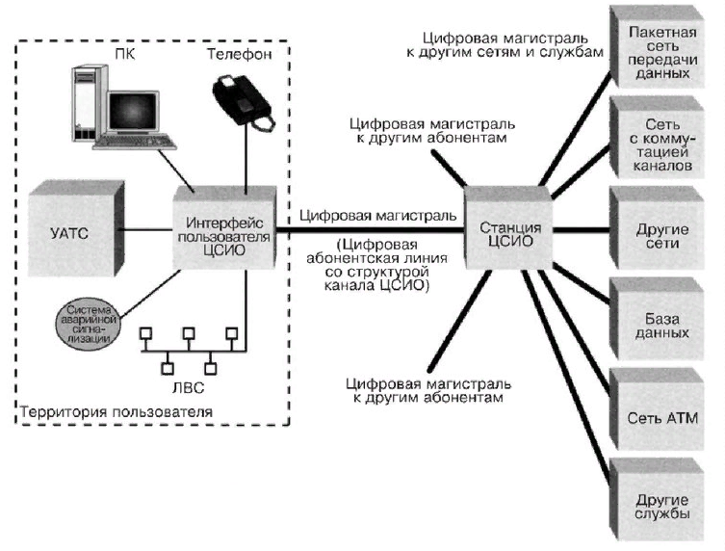
Автоматическая телефонная связь
Принципы автоматической коммутации. Общие сведения о системах АТС.
Когда средства связи начали переводить на цифровую технику, а отдельные службы (или услуги) связи интегрировать на основе цифровой техники в единой сети, не были забыты и получили дальнейшее развитие оба эти исторически сложившихся режима коммутации (каналов и пакетов).
В настоящее время термин «коммутация сообщений» устарел, причем устарели только слова, но не сам процесс связи.

Slide 7
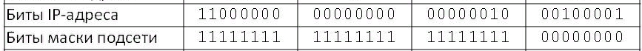
Автоматическая телефонная связь
Основные определения
Технология асинхронного режима передачи ATM (англ. asynchronous transfer mode-асинхронный способ передачи данных) -- сетевая высокопроизводительная технология коммутации и мультиплексирования, основанная на передаче данных в виде ячеек (англ.cell) фиксированного размера (53 байта), из которых 5 байтов используется под заголовок. В отличие от синхронного способа передачи данных STM (англ. synchronous transfer mode), ATM лучше приспособлен для предоставления услуг передачи данных с сильно различающимся или изменяющимся битрейтом.
Битрейт (англ.bitrate) — количество бит, используемых для передачи/обработки данных в единицу времени.
Бит (bit) – минимальная единица для измерения информации. Это сигнал или символ, который может находиться в двух различных состояниях. Приведем несколько примеров, которые могут служить для обозначения бита в повседневной жизни: лампа накаливания – включена или нет; числа – 0 или 1; ток – есть ток в цепи или нет.
Бит – количество информации нужной, чтобы ответить на вопрос, в котором допускаются только такие ответы, как да или нет (два состояния). Любую информацию (графическую, звуковую или текстовую) можно представить в виде цифры. Это очень удобно, чтобы осуществлять с ней такие операции, как «хранение» и «передача».
Битрейт принято использовать при измерении эффективной скорости передачи потока данных по каналу, то есть минимального размера канала, который сможет пропустить этот поток без задержек.

Slide 8
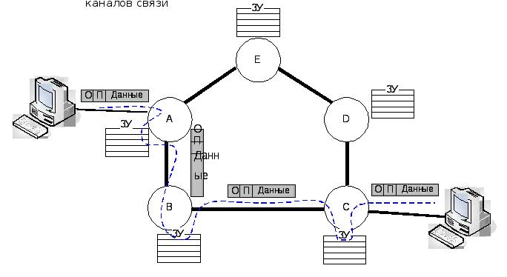
Автоматическая телефонная связь
Принципы автоматической коммутации. Общие сведения о системах АТС.
Представим, что необходимо передать очень длинного сообщения. Такое сообщение не только задержит многие следующие за ним короткие сообщения, но и перегрузит накопитель, что может привести к потере части сообщения. Поэтому вполне естественно было перейти от передачи и коммутации сообщений к передаче и коммутации пакетов.

Slide 9
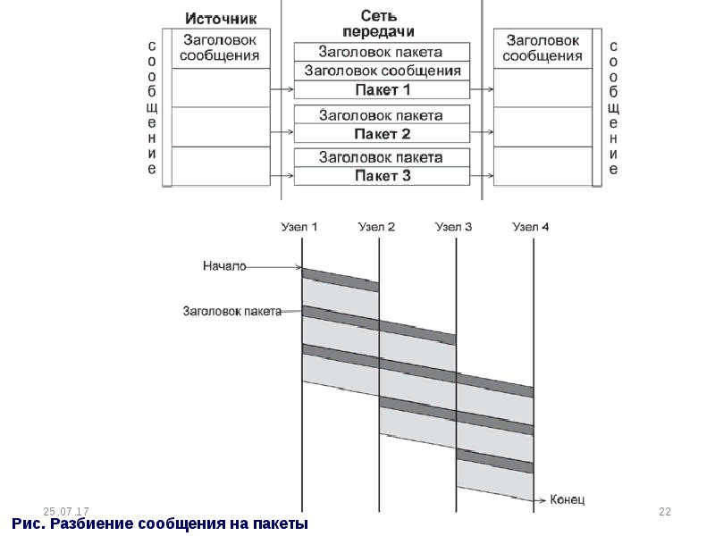
Автоматическая телефонная связь
Принципы автоматической коммутации. Общие сведения о системах АТС.
В этом случае сообщение разбивается на отдельные блоки данных, которые называют пакетами, и каждый такой блок передается самостоятельно. В результате принятия этого технического решения короткие сообщения, которые укладываются в один пакет, получают преимущество, и доставляются быстрее. Свойства же коммутации сообщений целиком относятся и к коммутации пакетов как частному случаю коммутации сообщений.

Slide 10
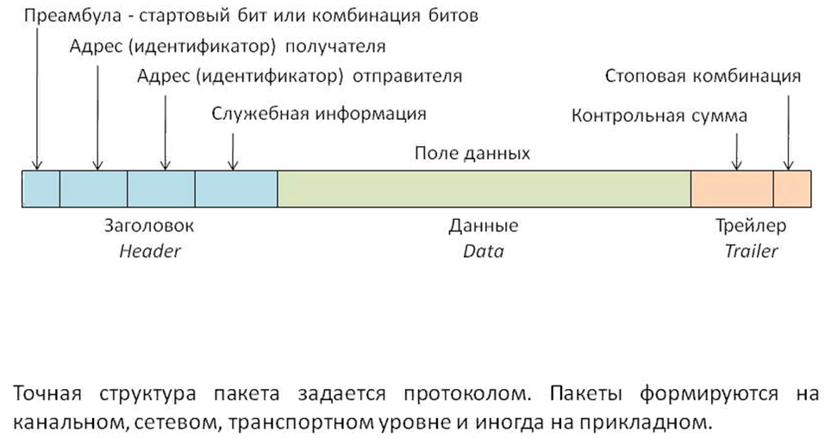
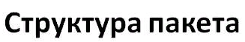
Автоматическая телефонная связь
Принципы автоматической коммутации. Общие сведения о системах АТС.
Слово «пакет» может употребляться как в широком, так и в узком смысле. В широком смысле слова пакетом часто называют любой блок данных, сформированный для передачи по цифровому каналу.

Slide 11
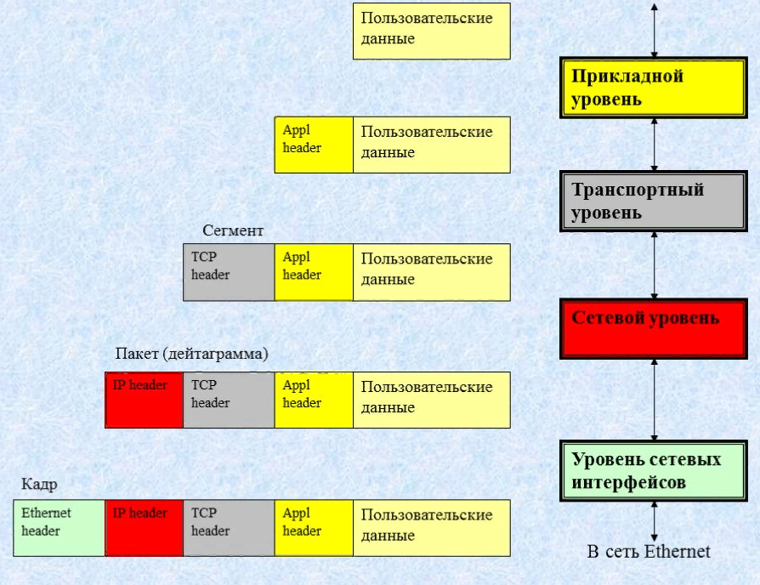
Автоматическая телефонная связь
Принципы автоматической коммутации. Общие сведения о системах АТС.
В узком смысле пакетом называется конкретный тип блока данных, а именно: блок данных сетевого уровня многослойной архитектуры взаимодействия открытых систем. Такой пакет формируется добавлением к блоку данных транспортного уровня заголовка пакета. Затем к пакету добавляется заголовок кадра, и полученный после этого блок, называемый кадром, передается на уровне канала.

Slide 12
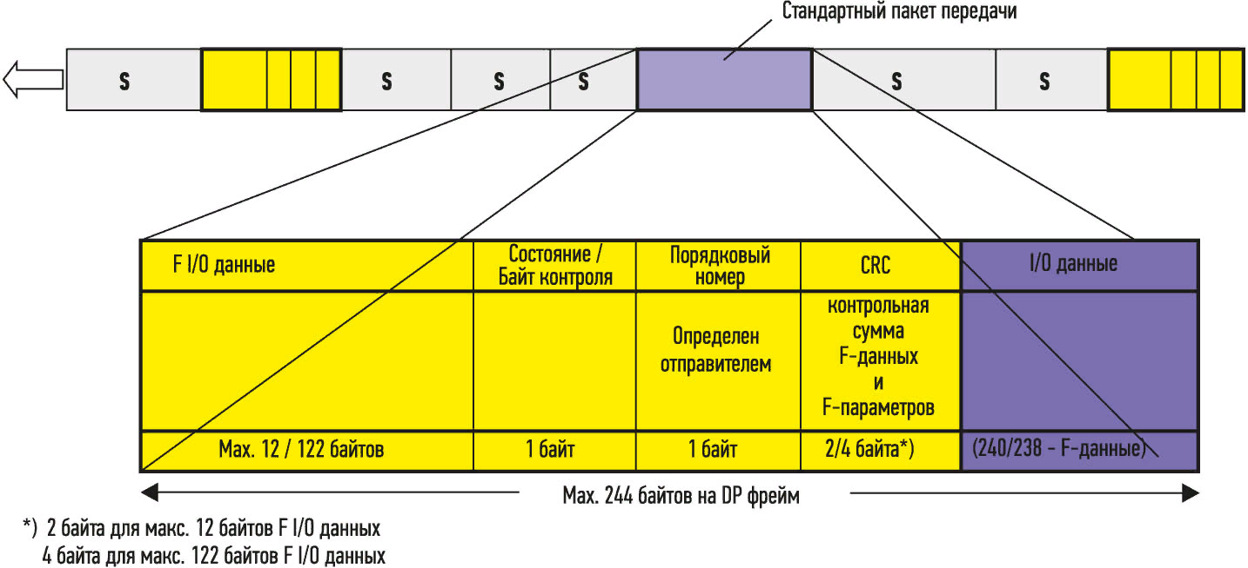
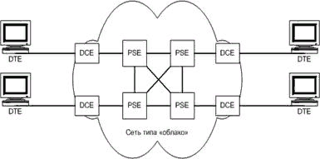
Автоматическая телефонная связь
Принципы автоматической коммутации. Общие сведения о системах АТС.
Примером употребления слова пакет в таком узком смысле является стандарт Х.25. Если пакет длиной, например, 3840 разрядов, передается с помощью технологии АТМ, он должен быть разбит на 10 ячеек.
Сетевой протокол X.25 предназначен для передачи данных между компьютерами по телефонным сетям. Сети Х.25 разработаны для линий низкого качества с высоким уровнем помех (для аналоговых телефонных линий) и обеспечивают передачу данных со скоростью до 64 Кбит/с. Х.25 хорошо работает на линиях связи низкого качества благодаря применению протоколов подтверждения установления соединений и коррекции ошибок на канальном и сетевом уровнях.

Slide 13
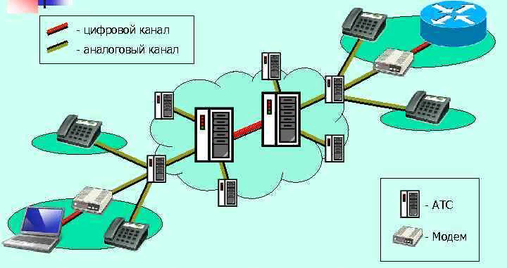
Автоматическая телефонная связь
Принципы автоматической коммутации. Общие сведения о системах АТС.
В настоящее время существуют две крупные взаимно обогащающие, но и остро конкурирующие между собой всемирные сети связи:
1. Коммутируемая интегральная сеть связи общего пользования, работающая по принципу коммутации каналов.
2. Сеть Интернет, работающая по принципу передачи и коммутации пакетов.

Slide 14
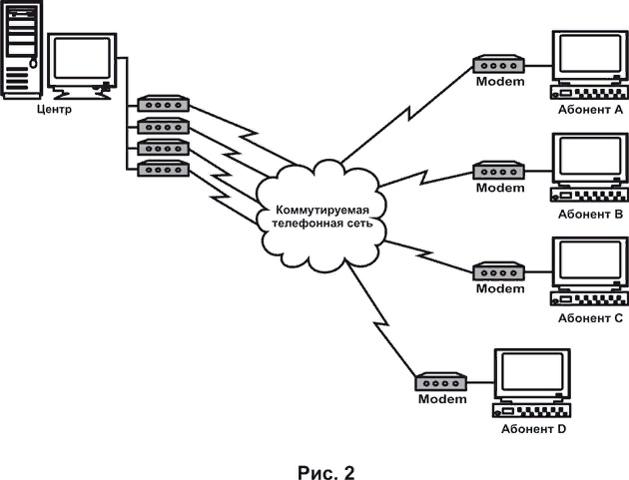
Автоматическая телефонная связь
Принципы автоматической коммутации. Общие сведения о системах АТС.
Вид коммутационной станции зависит от:
вида коммутируемых сообщений (речь, телеграммы, передача данных);
применяемых в них коммутационных приборов;
назначения сети связи (учрежденческая, городская, сельская, междугородная).

Slide 15
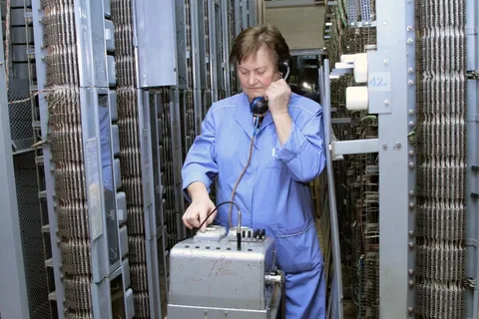

Автоматическая телефонная связь
Принципы автоматической коммутации. Общие сведения о системах АТС.
В зависимости от вида коммутируемых сообщений можно выделить:
автоматические телефонные станции;
автоматические телеграфные станции;
центры коммутации пакетов (ЦКП);
интегральные станции.
Последние позволяют коммутировать тракты, по которым передаются речевые и телеграфные сообщения, осуществляется передача данных.

Slide 16
Автоматическая телефонная связь
Типы АТС
по видам коммутационных приборов
Электромеханические
С программным управлением
декадно-шаговые
электронные
релейные
квазиэлектронные
координатные
По видам коммутационных приборов можно выделить электромеханические, квазиэлектронные и электронные АТС.
Электромеханические АТС бывают декадно-шаговые, координатные и релейные.

Slide 17
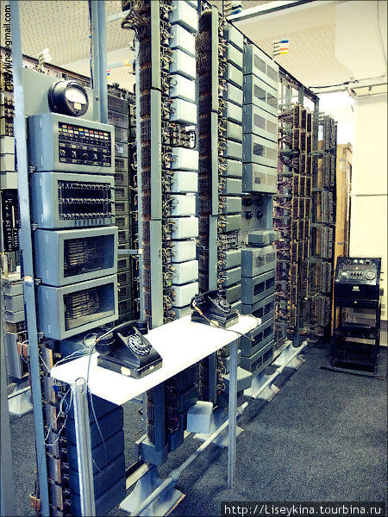
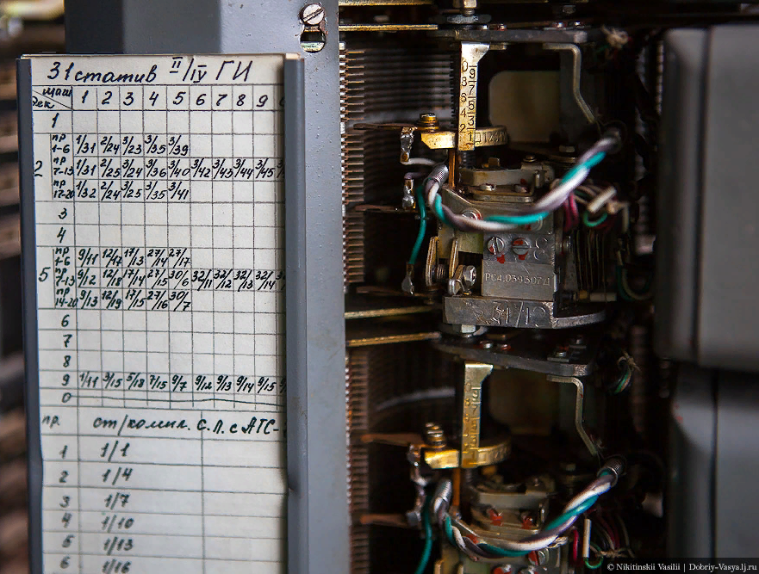
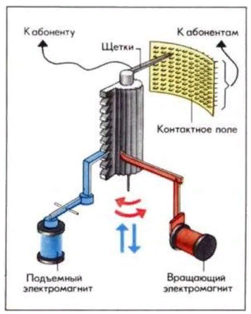
Автоматическая телефонная связь
Принципы автоматической коммутации. Общие сведения о системах АТС.
АТСДШ
Декадно-шаговые АТС (АТСДШ) строятся на основе щеточных искателей, в которых коммутационным элементом являются щетка и ламель контактного поля.

Slide 18
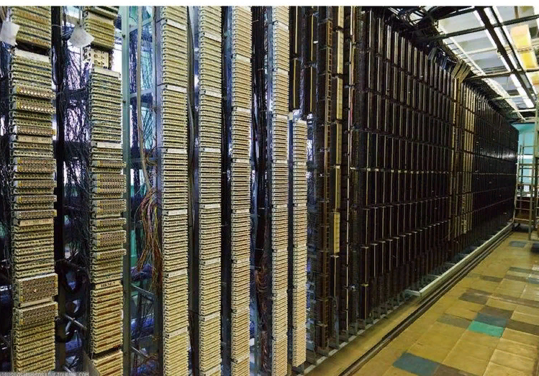
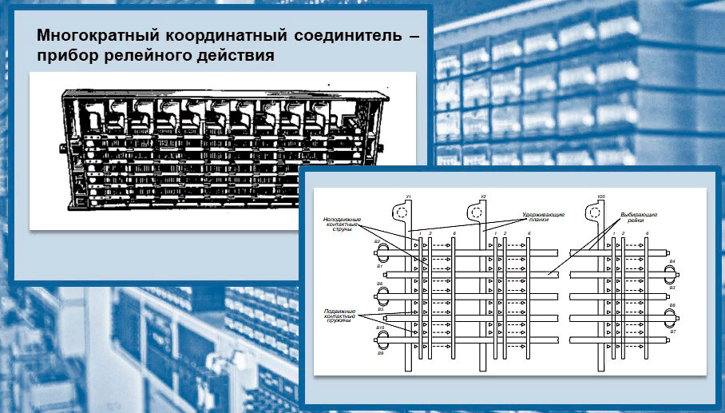
Автоматическая телефонная связь
Принципы автоматической коммутации. Общие сведения о системах АТС.
В координатных АТС (АТСК) используются специальные соединители, получившие название многократных координатных соединителей (МКС), в которых коммутационный элемент образуется подвижными контактными пружинами и неподвижными вертикальными шинами. Координатные АТС можно также строить на базе других соединителей.

Slide 19
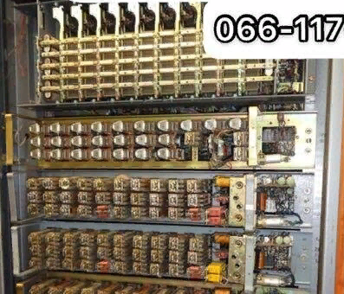
Автоматическая телефонная связь
Принципы автоматической коммутации. Общие сведения о системах АТС.
В релейных АТС коммутация осуществляется с использованием отдельных электромагнитных реле. Вследствие больших размеров релейные АТС используют для малых групп абонентов (емкость 10...20 номеров). Доля таких станций на сети связи железных дорог очень мала.

Slide 20
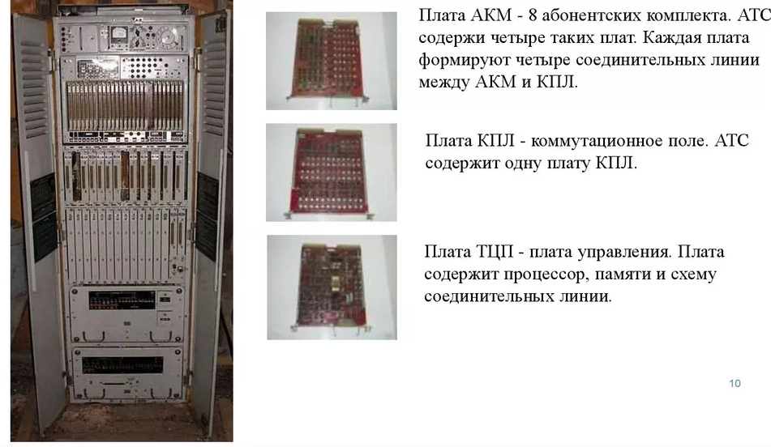
Автоматическая телефонная связь
Принципы автоматической коммутации. Общие сведения о системах АТС.
В квазиэлектронных АТС (АТСКЭ) коммутация обеспечивается малогабаритными быстродействующими коммутационными приборами, с герметизированными контактами. К таким приборам относятся герконовые реле с электрическим или магнитным (феррид) удержанием контактов в замкнутом состоянии и с открытыми контактами, мини-МКС (miniswitch), реле ЕСК. В АТСКЭ применяются электронные управляющие устройства.

Slide 21
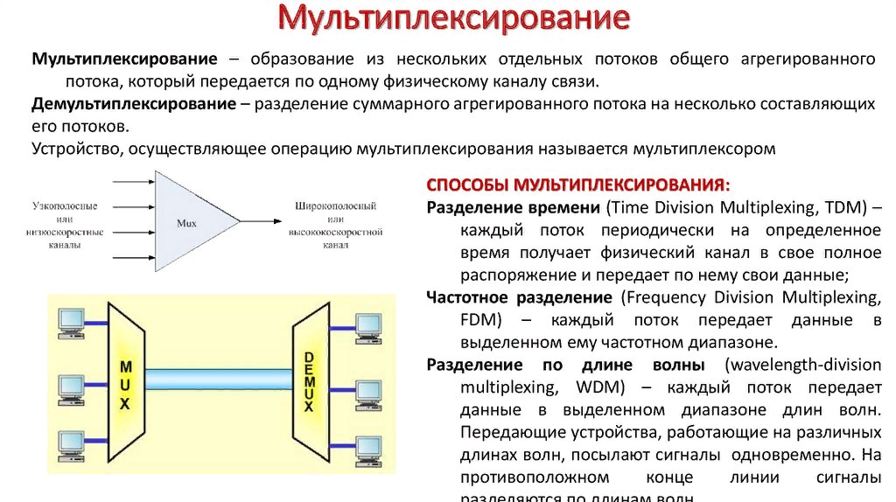
Автоматическая телефонная связь
Основные определения
разделяются по длинам волн.

Slide 22
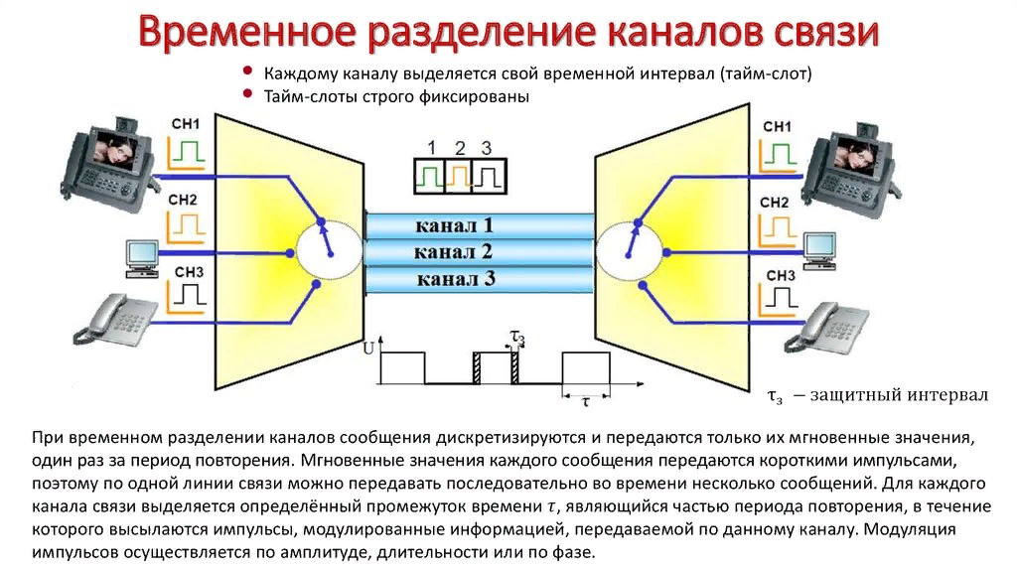
Автоматическая телефонная связь
Принципы автоматической коммутации. Общие сведения о системах АТС.
Во всех электромеханических и квазиэлектронных АТС используется пространственное деление каналов.
В электронных АТС (АТСЭ) коммутационные приборы и управляющие устройства выполнены из электронных элементов. Эти АТС строят с пространственным и с временным разделением каналов.

Slide 23
Автоматическая телефонная связь
Принципы автоматической коммутации. Общие сведения о системах АТС.
В аналоговых АТСЭ (с пространственным разделением каналов) коммутационными приборами являются аналоговые электронные контакты.
АТСЭ с временным разделением каналов осуществляют коммутацию цифровых сигналов (сигналы импульсно-кодовой модуляции — ИКМ), вследствие чего получили название цифровые АТС (АТСЦ).
Наибольшая часть электронных АТС — цифровые.

Slide 24
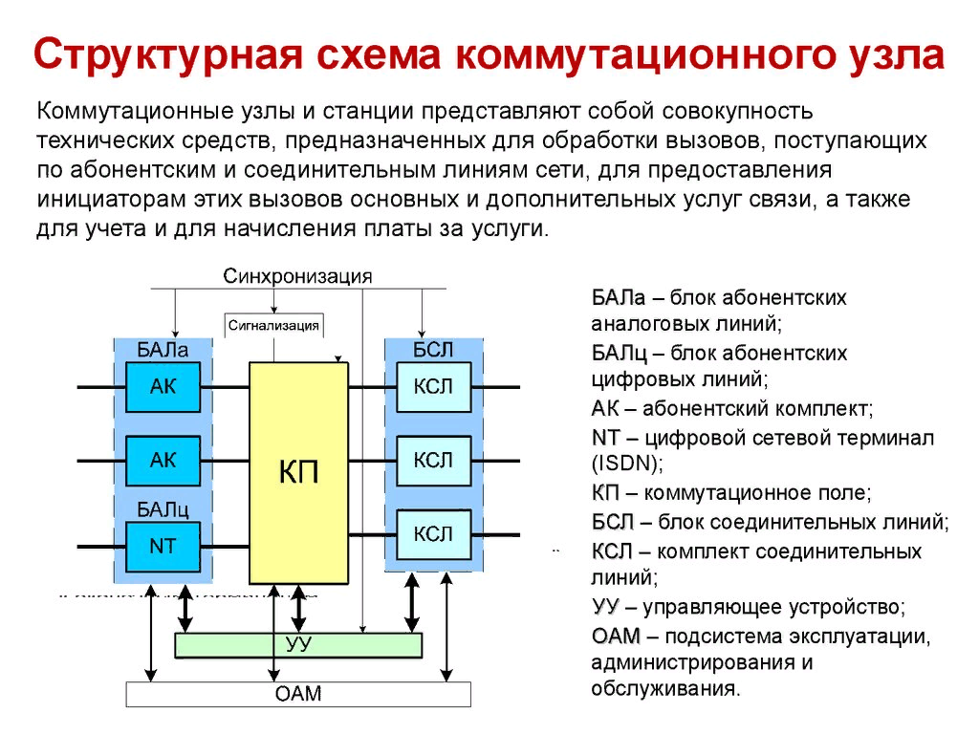
Автоматическая телефонная связь
Принципы автоматической коммутации. Общие сведения о системах АТС.
Независимо от вида в состав каждой АТС входит следующее оборудование: коммутационное поле, состоящее из коммутационных приборов и служащее для образования электрических трактов передачи сообщений; согласующие комплекты, обеспечивающие совместную работу АТС с различными периферийными устройствами сети (телефонные аппараты, приборы соседних АТС и другие); устройства приема и передачи на другие станции цифр номера; устройства управления работой станции;

Slide 25
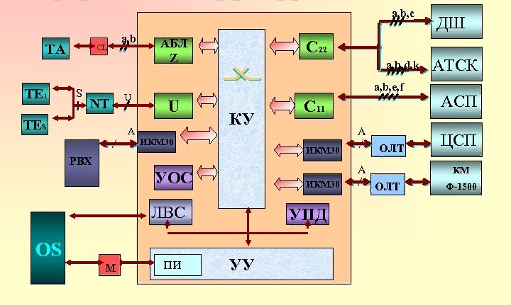
Автоматическая телефонная связь
Принципы автоматической коммутации. Общие сведения о системах АТС.
генераторное оборудование, вырабатывающее различные электрические сигналы, в частности, служащие для извещения абонентов об этапе установления соединения (сигнал ответа станции, «занято», посылка и контроль вызова); кросс (главный щит переключении), на котором осуществляются долговременные соединения между линейными (абонентские, соединительные линии) и станционными (входы и выходы станционных приборов) цепями; устройства электропитания станции.

Slide 26
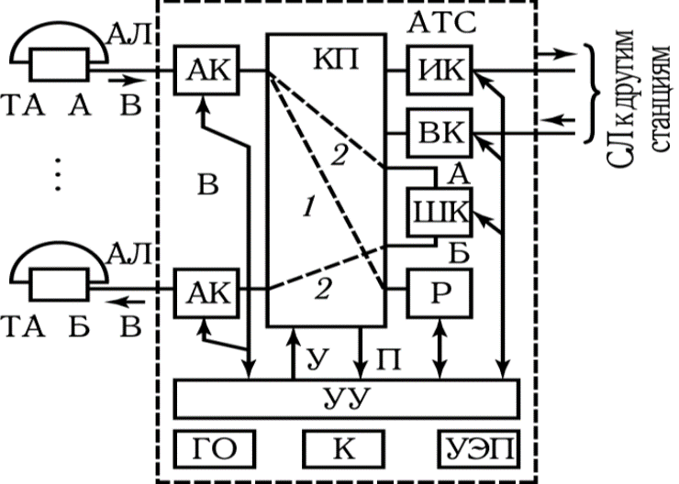
Автоматическая телефонная связь
Принципы автоматической коммутации. Общие сведения о системах АТС.
Рассмотрим обобщенную структурную схему АТС на примере которой определим основные функции АТС.

Slide 27
Автоматическая телефонная связь
Принципы автоматической коммутации. Общие сведения о системах АТС.
АК
КП
ИК
ВК
ШК
Р
На схеме показаны следующие устройства: КП — коммутационное поле; АК и ШК— абонентский и шнуровой комплекты, обеспечивающие работу вместе с телефонными аппаратами по линии 2; ИК и ВК — исходящий и входящий комплекты соединительных линий (СЛ), служащие для взаимодействия с другими телефонными станциями; Р — регистр, принимающий номер вызываемого абонента по линии 1;

Slide 28
Автоматическая телефонная связь
Принципы автоматической коммутации. Общие сведения о системах АТС.
КП
УУ
ГО
К
УЭП
На схеме показаны следующие устройства: УУ— устройства управления станцией, формирующие и передающие сигналы управления к различным устройствам станции, а также принимающие от них различные сигналы, характеризующие этапы соединения и разъединения; ГО — генераторное оборудование; кросс К; УЭП — устройства электропитания станции; АЛ — абонентская линия; В — вызов.

Slide 29
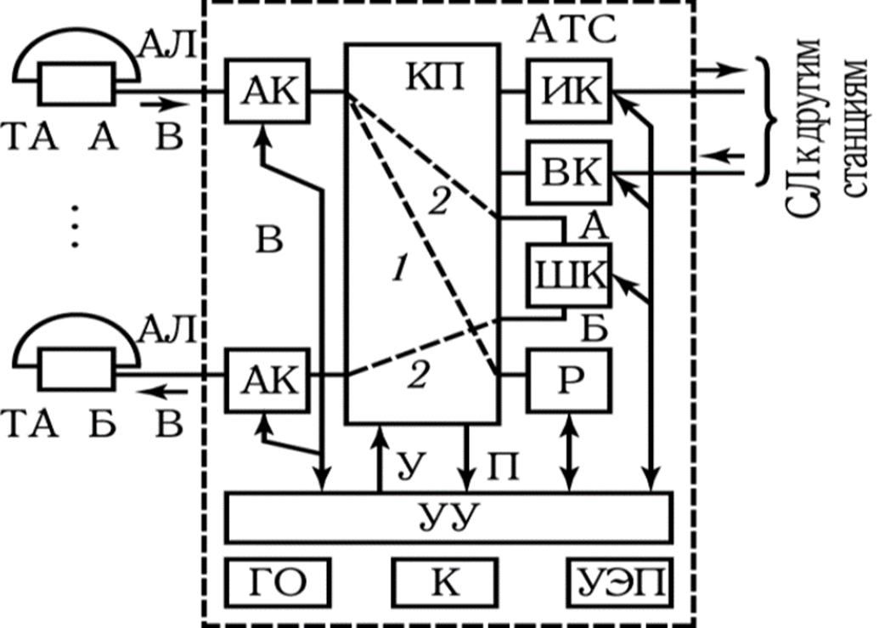

Автоматическая телефонная связь
Принципы автоматической коммутации. Общие сведения о системах АТС.
АК
КП
Р
УУ
Алгоритм установления соединения между двумя ТА, включенными в АТС, имеет следующие этапы. (1) Вызывающий абонент снимает с телефонного аппарата ТА А микротелефонную трубку, и на АТС передается вызов В. Вызов фиксируется в АК, и сигнал о вызове передается в УУ. УУ устанавливает через КП соединение с регистром по следующему пути: ТА А—АЛ—АК—КП— Р. Из Р абоненту передается сигнал ответа станции (частота 425 Гц, непрерывно), означающий, что абонент может набирать цифры номера.

Slide 30


Автоматическая телефонная связь
Принципы автоматической коммутации. Общие сведения о системах АТС.
АК
КП
ШК
АК
Р
(2) Во время набора номера цифры принимаются и запоминаются в Р. По окончании набора номера цифры передаются из Р в УУ, после чего регистр освобождается, а соединительный путь от АЛ А до Р нарушается. Управляющие устройства по принятым цифрам определяют состояние АЛ вызываемого абонента (ТА Б) и соединительных путей: (ТА А)—АЛ—АК—КП— ШК — КП — АК — АЛ (ТА Б).

Slide 31

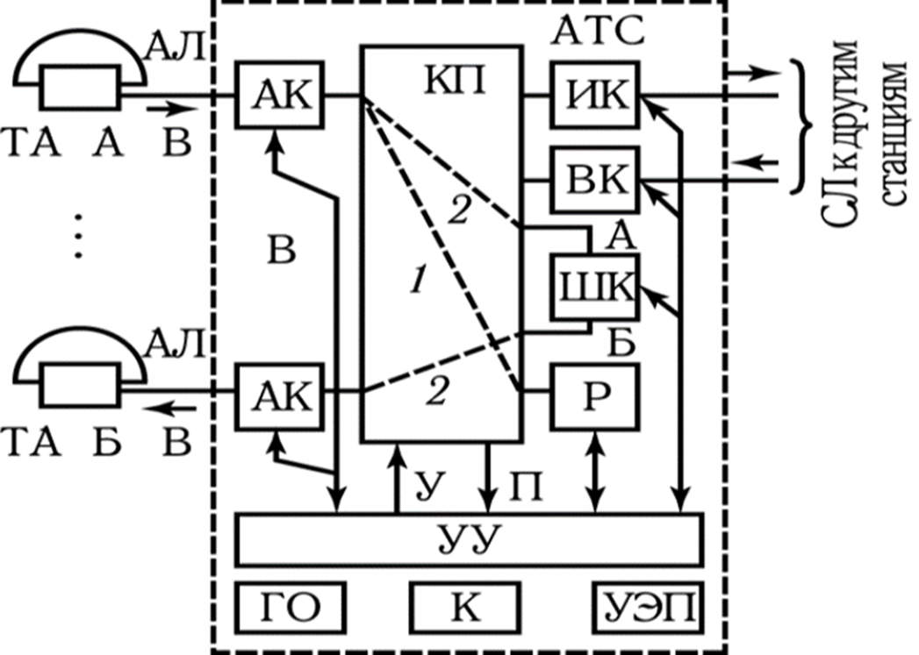
Автоматическая телефонная связь
Принципы автоматической коммутации. Общие сведения о системах АТС.
АК
ШК
АК
(3) Если абонент Б свободен и есть хотя бы один свободный соединительный путь от АЛ (А) до АЛ (Б), образуется выбранный соединительный путь (в коммутационном поле включаются соответствующие коммутационные приборы). Из ШК в сторону АЛ (Б) передается вызывной сигнал, а в сторону АЛ (А) — контроль вызова. При ответе абонента Б сигнал ответа принимается в ШК. Прекращается посылка вызова, и абоненты разговаривают. После отбоя соединительный путь нарушается, а абоненту, не сделавшему отбой, посылается сигнал «занято».

Slide 32
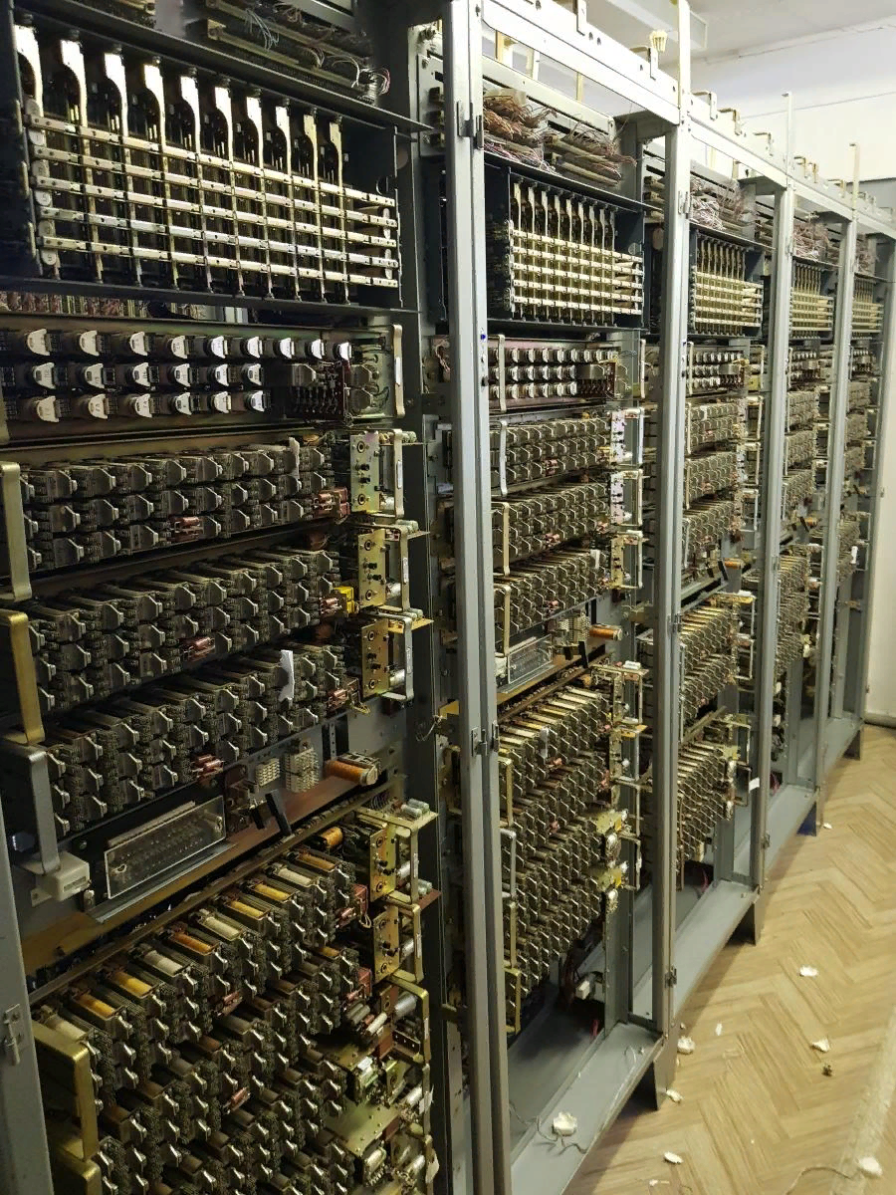
Автоматическая телефонная связь АТС координатной системы
(АТСК)
(АТСДШ)
Автоматические телефонные станции координатной системы (АТСК) по сравнению с декадно-шаговыми станциями (АТСДШ) обладают рядом преимуществ: надежность работы, обеспечение многопроводной коммутации, невысокие капитальные затраты и эксплуатационные расходы. Координатные АТС характеризуются применением в качестве устройств коммутации многократных координатных соединителей (МКС), блочным принципом построения, использованием звеньевых структур в ступенях искания, косвенным способом управления устройствами коммутации с применением регистров и маркеров.

Slide 33
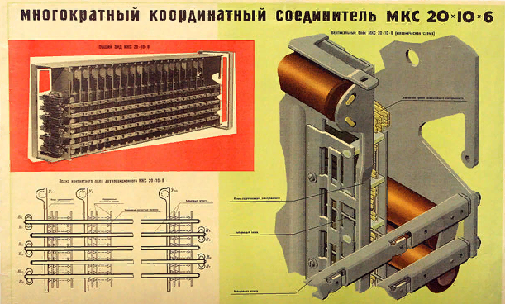
Автоматическая телефонная связь АТС координатной системы
Соединитель МКС является основным коммутационным прибором координатных АТС. В МКС используются контакты давления (обычно из серебра), обеспечивающие малое электрическое сопротивление. Конструктивно МКС представляет собой комплекс искателей с общим приводом. Привод состоит из выбирающих и удерживающих планок, которые перемещаются под действием электромагнитов. В результате перемещения планок совершаются соединения входов и выходов искателей.

Slide 34
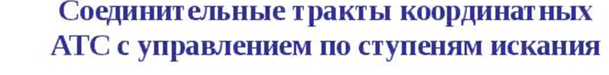
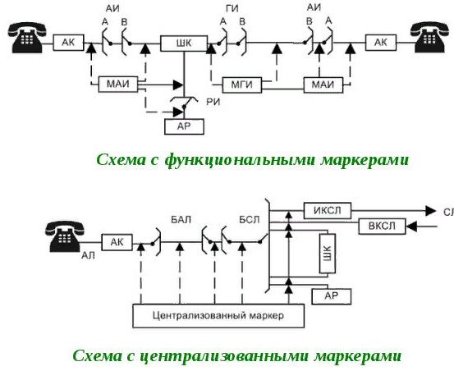
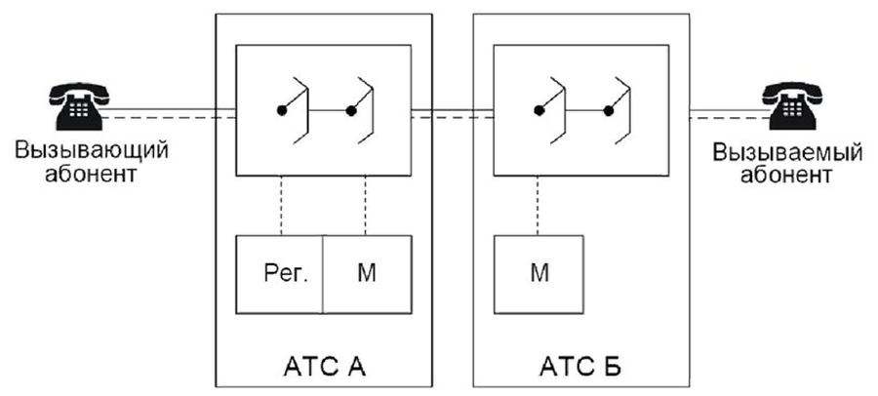
Автоматическая телефонная связь АТС координатной системы
АТС при установлении соединений между абонентами выполняет две основные задачи: отыскание требуемой линии и образование разговорного тракта. В АТС координатной системы эти функции выполняют разные устройства. Образование разговорного тракта обеспечивают МКС, а функция отыскания линии реализуется посредством общих управляющих устройств — маркеров. Такой способ установления соединения называется обходным.

Slide 35
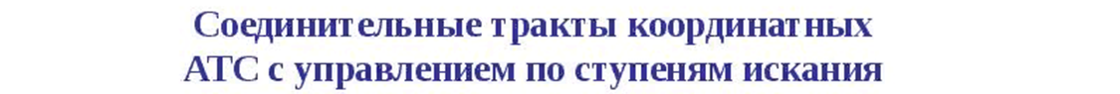
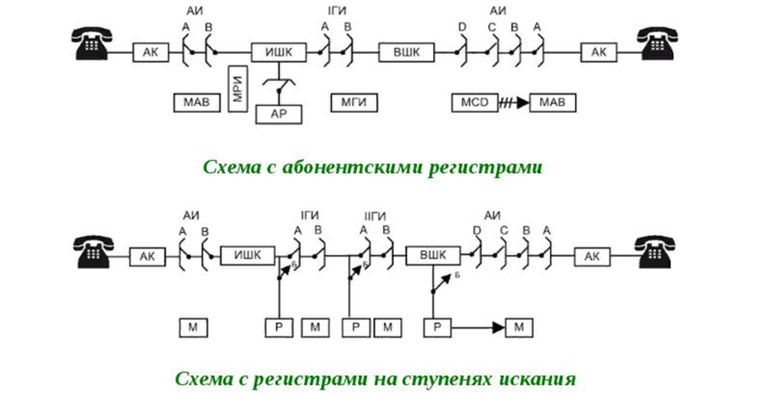
Автоматическая телефонная связь АТС координатной системы
Для уменьшения времени занятия маркеров и приборов разговорного тракта в координатных АТС применяется косвенное (регистровое) управление. Регистры принимают знаки номера от абонентов, а затем передают их последовательно быстродействующим кодом в маркеры. Для построения маркеров и регистров используют электромагнитные реле и электронные элементы (транзисторы и диоды).

Slide 36
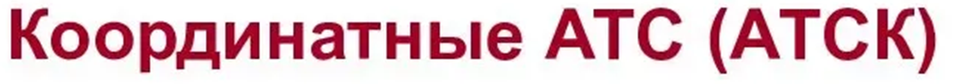
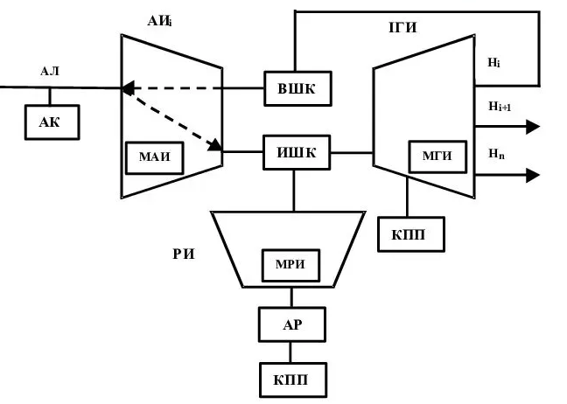
Автоматическая телефонная связь АТС координатной системы
АИ – ступень абонентского искания
ГИ – ступень группового искания
РИ – ступень регистрового искания
МАИ – маркер абонентского искания
МГИ – маркер группового искания
МРИ – маркер регистрового искания
АР – абонентский регистр
КПП – кодовый приемо-передатчик
Коммутационные устройства координатных АТС обычно имеют двухзвенное или многозвенное построение и образуют ступени искания или одну общую для всей станции коммутационную систему.

Slide 37
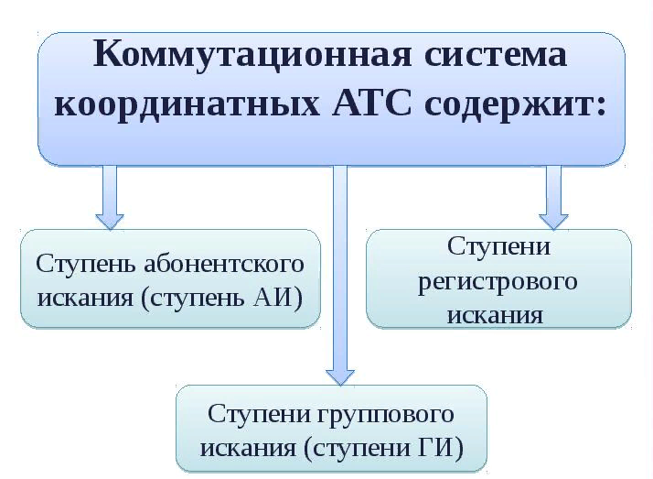
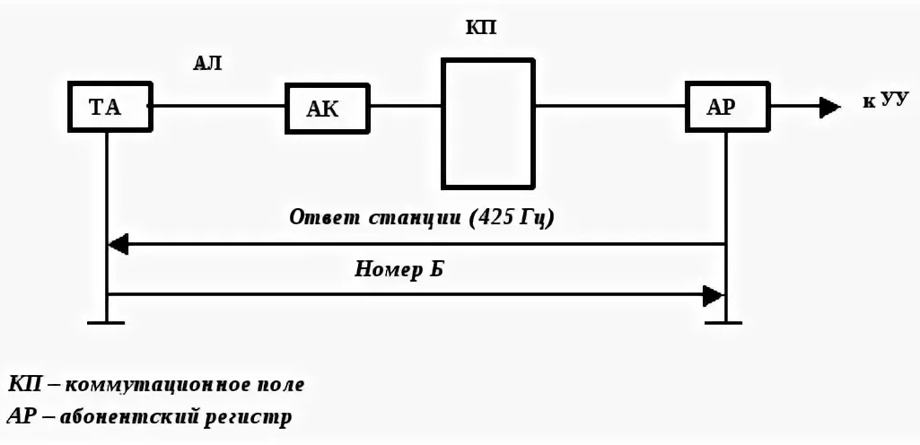
Автоматическая телефонная связь АТС координатной системы
В АТСК различают несколько видов регистров:
абонентские регистры;
входящие регистры;
исходящие регистры.
Аппаратура АТС выполняется в виде блоков, содержащих коммутационные и управляющие приборы соответствующих ступеней искания. Управляющие приборы могут быть индивидуальными для каждого блока, общими для нескольких или всех блоков данной ступени искания или общими для всей АТС.

Slide 38
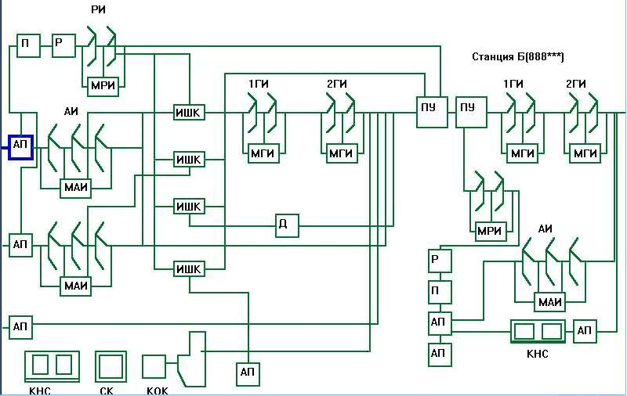
Автоматическая телефонная связь АТС координатной системы
Существует несколько типов АТС координатной системы отечественного и импортного производства. Эти станции отличаются между собой по конструкции и коммутационным параметрам МКС, построению схемы станции, емкости и принципам группообразования блоков ступеней искания, степени централизации управления коммутационными приборами.

Slide 39
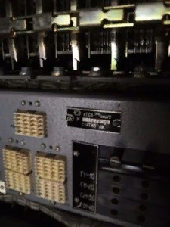
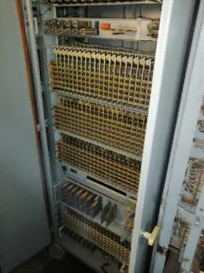
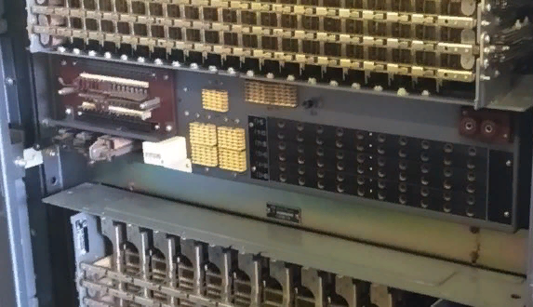
Автоматическая телефонная связь АТС координатной системы
Из отечественных АТС координатной системы распространены станции АТСК 100/2000, разработанные для учрежденческих и сельских сетей, и АТСК-У, применяемые на крупных городских телефонных сетях. Эти станции нашли применение на телефонной сети железнодорожного транспорта. АТС типа КРЖ производства Болгарии также получили на железнодорожном транспорте широкое распространение.

Slide 40
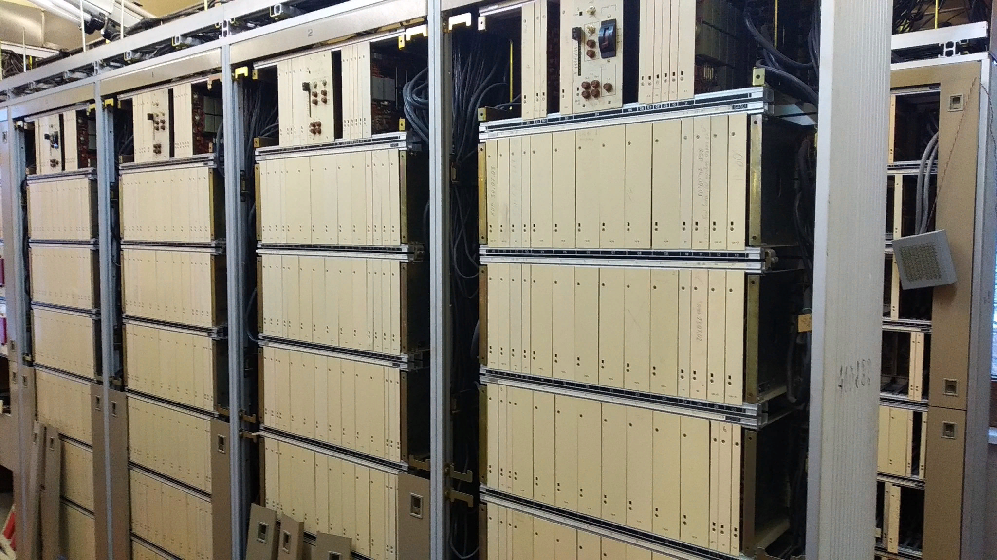
Автоматическая телефонная связь
Квазиэлектронные АТС
Квазиэлектронные (почти электронные) АТС характеризуются следующими основными признаками: коммутационное поле построено на малогабаритных быстродействующих коммутационных приборах; управляющие устройства выполнены на электронных элементах. Наиболее часто коммутационными приборами являются герконовые реле. Управляющие устройства УУ строятся с замонтированной или записанной программой работы коммутационной станции.

Slide 41
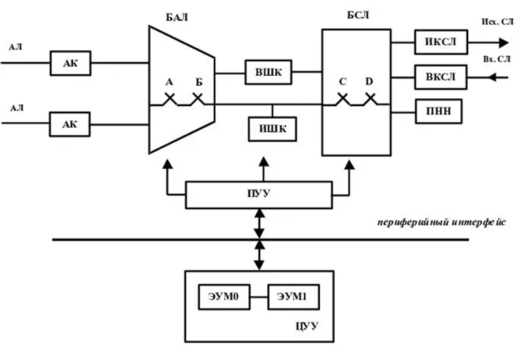
Автоматическая телефонная связь
Квазиэлектронные АТС
ЦУУ - центральное управляющее устройство
ЭУМ – электронная управляющая машина
АК – абонентский комплект
БАЛ – блок абонентских линий
БСЛ – блок соединительных линий
ИКСЛ – исходящий комплект соединительных линий
ВКСЛ – входящий комплект соединительных линий
УУ (управляющие устройства) с замонтированной программой имеют жесткие (неизменяемые) связи между отдельными функциональными узлами, что не позволяет изменять программу работы станции (управляющие устройства выполнены по тем же принципам, что и маркеры координатных АТС, но на базе электронных элементов).

Slide 42
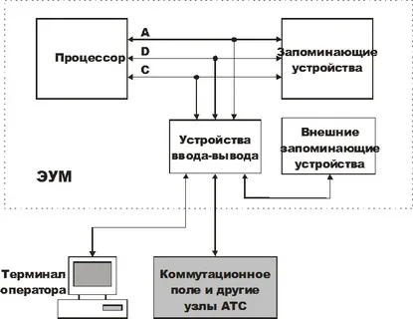
Автоматическая телефонная связь
Квазиэлектронные АТС
ЗУ
В основе УУ с записанной программой используются электронные управляющие машины (ЭУМ), которые можно строить на базе микропроцессоров. В ЭУМ программа работы станции хранится в запоминающем устройстве (ЗУ). Для изменения или дополнения программы работы станции достаточно записать новую информацию в ЗУ.

Slide 43
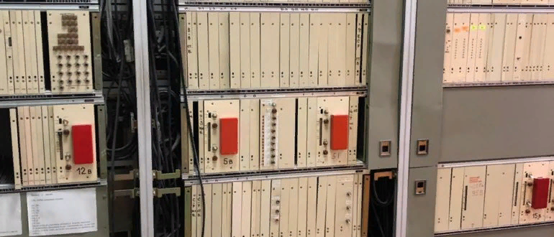
Автоматическая телефонная связь
Квазиэлектронные АТС
Наибольшее распространение на железнодорожном транспорте получила АТСКЭ «Квант», имеющая УУ с записанной программой. К АТСКЭ с замонтированной программой относится станция малой емкости типа П-437 (до 100 номеров).
В АТСКЭ «Квант» в качестве коммутационных приборов применяют матричные соединители на ферридах (МСФ), а система управления основана на применении специализированных ЭУМ.

Slide 44

Автоматическая телефонная связь Квазиэлектронные АТС
АТСКЭ «Квант» предназначены для применения на ведомственных и на сельских сетях связи в качестве оконечной (ОС), узловой (УС), центральной (ЦС) станций и узла автоматической коммутации (УАК). Оконечные станции выполняют внутренние соединения между абонентами данной станции и внешние исходящие и входящие соединения. Узловые и центральные станции, кроме соединений, устанавливаемых ОС, осуществляют транзитные соединения между соединительными линиями внешней связи.

Slide 45

Автоматическая телефонная связь Квазиэлектронные АТС
ОС
УС
ОС
ЦС
УАК
УС
Различие в узловой (УС) и центральной (ЦС) состоит в том, что на сети связи в УС включаются только ОС, а в ЦС — оконечные и узловые станции. Узлы автоматической коммутации осуществляют только транзитные соединения между соединительными линиями внешней связи. На оконечных станциях соединения двухпроводные, а на УС, ЦС и УAK — двух- или четырехпроводные (двухпроводные при оконечных или транзитных соединениях на местной сети, четырехпроводные — при транзитных соединениях на междугородной сети).

Slide 46


Автоматическая телефонная связь Квазиэлектронные АТС
Абонентская емкость ОС, УС и ЦС изменяется в пределах от 256 до 2048 номеров с шагом наращивания в 256 номеров. Максимальное число входящих и исходящих соединительных линий (СЛ) на ОС может достигать 256, а на УС или ЦС — 384. Емкость УАК, оцениваемая количеством входящих (числитель) и исходящих (знаменатель) СЛ, имеет следующие значения: 64/64, 128/128 и 256/256. На ОС, УС, ЦС или УАК можно организовать до 32 направлений внешней связи, причем все СЛ станции могут быть распределены по направлениям внешней связи в любом сочетании.

Slide 47

Автоматическая телефонная связь Цифровые АТС
На цифровой АТС (АТСЦ) в коммутационном поле осуществляются соединения между временными каналами цифровых СЛ, включенных в станцию.
Станция АТСЦ включает в себя:
цифровое коммутационное поле (КПц), цифровой концентратор (Кц), аналого-цифровые преобразователи АЦП, абонентские комплекты АК, комплекты соединительных линий КСЛ, мультиплексор MX, сигнальные устройства СУ, генератор тональных сигналов ГТС, линейное оборудование ЛO цифровых СЛ, управляющие устройства УУ и внешние устройства УВ. В КПц включаются цифровые 32-канальные СЛ.

Slide 48


Автоматическая телефонная связь Цифровые АТС
Внутри цифрового коммутационного поля (КПц) осуществляются межканальные соединения в соответствии с требованиями абонентов на установление соединений. В абонентские комплекты (АК) включаются аналоговые абонентские линии. Посредством аналого-цифровых преобразователей (АЦП) речевые и другие аналоговые сигналы преобразуются в сигналы импульсно-кодовой модуляция (ИКМ) и наоборот.

Slide 49
Автоматическая телефонная связь Цифровые АТС
1
1
2
2
При передаче речи от каждого АЦП к Кц передается цифровой поток 1 со скоростью 64 кбит/с, который в Кц объединяется с такими же потоками от других АЦП. В результате на выходе Кц образуется цифровой поток 2 со скоростью 2048 кбит/с, содержащий 32 временных канальных интервала, из которых 30 используются для передачи речи, один для передачи управляющих сигналов и данных сканирования АК, и еще один — для синхронизации ЦСЛ.

Slide 50

Автоматическая телефонная связь Цифровые АТС
1
1
2
При приеме речи в Кц от КПц принимается аналогичный поток со скоростью 2048 кбит/с, который в Кц разделяется между АЦП. От Кц к каждому АЦП передается цифровой поток со скоростью 64 кбит/с, несущий речевую информацию. Кроме объединения (мультиплексирования) и разделения (демультиплексирования) цифровых потоков, в Кц концентрируется телефонная нагрузка (в один Кц включается больше 30 абонентских линий).

Slide 51

Автоматическая телефонная связь Цифровые АТС
УУ
Для объединения и разделения цифровых потоков со скоростью 64 кбит/с используется мультиплексор MX. Генератор тональных сигналов (ГТС) передает через коммутационное поле (КПц) в АЛ, аналоговые СЛ, каналы ЦСЛ известительные сигналы станции (готовность приема номера), контроля посылки вызова, занято и др. Линейное оборудование осуществляет преобразование линейных первичных цифровых потоков во внутристанционные потоки, коммутируемые в КПц, и наоборот.
УУ обеспечивают установление соединений, автоматизацию технического обслуживания и администрирование станции.

Slide 52

Автоматическая телефонная связь Цифровые АТС
На сетях связи железных дорог нашли широкое применение цифровые АТС, что объясняется, во-первых, универсальностью их использования на сетях связи, во-вторых, тенденцией создания полностью цифровых сетей связи. На базе цифровых коммутационных станций создаются цифровые сети с интеграцией обслуживания. Интегральная сеть получила в зарубежной литературе обозначение ISDN (Integrated Services Digital Network).

Slide 53


Автоматическая телефонная связь Цифровые АТС
Рассмотрим виды интеграции и доступов на сети. Цифровые коммутационные станции (КСЦ) позволяют объединить сети телефонной, телеграфной связи и передачи данных. На такой сети может быть организована видеотелефонная связь. На интегральной сети разные виды сообщений передаются с использованием общих коммутационных станций и линий передачи.

Slide 54

Автоматическая телефонная связь Цифровые АТС
Действие дополнительных услуг по всей сети, централизация технического обслуживания и управление сетью возможны при организации на интегральной сети общих каналов сигнализации. По общим каналам сигнализации, кроме сигналов, требуемых для установления соединений, передаются данные по предоставлению дополнительных услуг по контролю и управлению техническими средствами сети.

Slide 55

Автоматическая телефонная связь
Аппаратура оперативно-технологической связи с временной коммутацией
Аппаратура оперативно-технологической связи с временной коммутацией предназначена для использования в качестве распорядительной станции диспетчерской телефонной связи, а также исполнительной станции и коммутатора местной телефонной связи. Аппаратура рассчитана для работы в системе отделенческой связи по групповым телефонным каналам аналоговых и цифровых систем передачи и физическим линиям.

Slide 56


Автоматическая телефонная связь
Аппаратура оперативно-технологической связи с временной коммутацией
С пульта руководителя, используемого на распорядительной станции (на рабочих местах ДНЦ), обеспечиваются: посылка и прием вызова по каждой из подключенных к КС линии; посылка избирательного, группового и циркулярного вызовов по линии диспетчерской связи; посылка сигнала избирательного подключения стационарных радиостанций ПРС; прием вызова голосом по линии диспетчерской связи; посылка избирательного вызова по линии станционной связи; прием вызывного сигнала 1600 Гц; посылка вызова на любой пульт руководителя, подключенный к КС; ведение переговоров в симплексном или дуплексном режиме по телефонному переговорному устройству.

Slide 57


Автоматическая телефонная связь
Аппаратура оперативно-технологической связи с временной коммутацией
С пульта руководителя, используемого на исполнительной станции (ДСП, ДСПГ и др.), обеспечиваются: посылка и прием вызова по каждой из подключенных к КС линий; ведение переговоров в симплексном или дуплексном режиме по каждой из подключенных линий; возможность подключения линий перегонной связи; передачи громкоговорящего оповещения, посылка вызова на любой другой пульт руководителя и др.
Остальные линейные комплекты обеспечивают организацию всех видов связи, организуемых в сетях ОТС железных дорог России.

Slide 58

Автоматическая телефонная связь
Перспективы развития цифровых систем связи
Устройства автоматизации являются важнейшими элементами технического вооружения железнодорожного транспорта. Эти устройства позволяют эффективно решать задачи перевозочного процесса, способствуя увеличению пропускной способности железнодорожных линий, обеспечивая безопасность движения поездов, бесперебойную связь между всеми подразделениями железнодорожного транспорта. На железнодорожном транспорте России выполнен большой комплекс работ по внедрению цифровых систем связи. В результате создана Единая магистральная цифровая сеть связи (ЕМЦСС) на базе ВОЛС. Ее оператором является компания "ТрансТелеКом", всем пакетом акций, которым владеет ОАО РЖД.

Slide 59

Автоматическая телефонная связь
Перспективы развития цифровых систем связи
На настоящий момент удовлетворена потребность в каналах связи; повышено качество и достоверность передачи информации в системах передачи данных, обеспечивающих реализацию новых информационных технологий; расширены функции средств связи за счет внедрения цифровых систем коммутации общей емкостью более 200 тыс. номеров, позволивших передавать различные виды информации в режиме мультимедиа (речь, данные, видеоинформация).

Slide 60

Автоматическая телефонная связь
Перспективы развития цифровых систем связи
Полным ходом внедряется система связи новой вертикали управления перевозками на железнодорожном транспорте, включающая в себя единый центр управления движением поездов, дорожные центры управления перевозками, центры диспетчерского управления и центры управления местной работой цифровой и цифро-аналоговой систем технологической связи.

Slide 61



Автоматическая телефонная связь
Перспективы развития цифровых систем связи
Организовано производство на уровне международных стандартов цифровых систем передачи и коммутации технологической связи на ведущих предприятиях России.
Налажено изготовление цифровой аппаратуры оперативно-технологической связи в ООО "Интелсет-ТСС", "Абител-информ", ЗАО "Микчел-ТСК", ООО "КАПО-НИИЖАтел", на Лосиноостровском электротехническом заводе ОАО РЖД, а также в ряде других отечественных фирм.

Slide 62

Автоматическая телефонная связь
Перспективы развития цифровых систем связи
Созданная цифровая система оперативно-технологической связи (ОТС), по функциональным возможностям превосходящая многие аналоги в мировой железнодорожной практике, обеспечивает значительное повышение качества, оперативности, надежности и устойчивости связи. Системой цифровой ОТС оборудовано около 20 тыс. км железных дорог России.

Slide 63

Автоматическая телефонная связь
Перспективы развития цифровых систем связи
Сеть общетехнологической телефонной связи (ОбТС) развивается на основе цифровых учрежденческо-производственных АТС по принципу замещения "сверху вниз". Строятся цифровые телефонные станции в первую очередь в дорожных и отделенческих узлах, а затем на нижнем уровне. Разработаны единая система пятизначной нумерации и принципы построения сети с учетом совместной работы цифровых и аналоговых телефонных станций.

Slide 64

Автоматическая телефонная связь
Перспективы развития цифровых систем связи
Для оперативного управления ресурсами сети, способствующего сокращению эксплуатационных расходов по текущему содержанию, предусмотрена система мониторинга и администрирования (СМА), внедренная на железных дорогах.

Slide 65

Автоматическая телефонная связь
Перспективы развития цифровых систем связи
Для обеспечения нормативных технических показателей цифровая сеть технологической связи оборудуется системой сетевой тактовой синхронизации (ТСС), разработанной Всероссийским научно-исследовательским и проектно-конструкторским институтом информатизации, автоматизации и связи на железных дорогах (ВНИИАС) совместно с Ленинградским отраслевым научно-исследовательским институтом связи (ЛОНИИС).

Slide 66

Автоматическая телефонная связь
Перспективы развития цифровых систем связи
Большое значение для управления перевозочным процессом и обеспечения безопасности движения имеет входящая в комплекс технологической связи система технологической радиосвязи. Такой системой, используемой для связи диспетчеров и дежурных по станциям с машинистами поездных локомотивов и ремонтными подразделениями с целью организации маневровой работы, оповещения и передачи данных систем автоматики на подвижные объекты, оборудованы все направления железных дорог России. В настоящее время ведутся работы по их оснащению системой цифровой технологической радиосвязи.

Slide 67

Автоматическая телефонная связь
Закрепление материала
Дайте определение коммутации.
Перечислите способы коммутации.
Как осуществляется коммутация?
Что называют пакетами, охарактеризуйте употребление пакета в широком и узком смысле.
Назовите две крупные конкурирующие между собой всемирные сети связи.
От чего зависит вид коммутационной станции?
Дайте классификацию АТС по видам коммутационных приборов.
Какие АТС называют цифровыми?
Перечислите и дайте характеристику оборудования АТС независимо от их вида.
Опишите характеристику и преимущества Автоматические телефонные станции координатной системы (АТСК).
Дайте характеристику квазиэлектронной АТС.
Опишите предназначение АТСКЭ «Квант».

Slide 68
Опережающее задание по следующей теме:
Телеграфная связь. Передача данных на железнодорожном транспорте.
Курс лекций Глава 26,27 стр. 173-176
Назначение и принцип организации телеграфной связи.
Принцип работы телеграфных аппаратов, их типы.
Назначение и организация передачи данных на железнодорожном транспорте.
Аппаратура, каналы передачи, структурные схемы передачи данных.
Сети передачи данных для железных дорог (СПД).
Актуализация домашнего задания: Проработка учебной литературы и составление конспекта по характеристикам каждой системы. Курс лекций, Глава 25, стр. 166-172. Подготовка к практическому занятию, оформление отчетов и подготовка к их защите.

